Slide 1
Hibernate 二级缓存
姜 涛

Slide 2
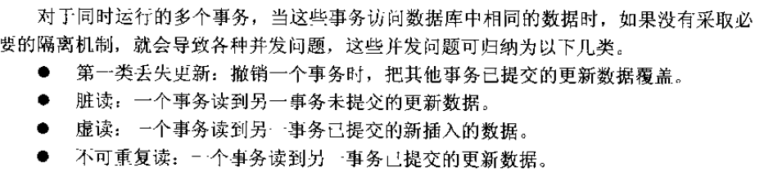
多个事务并发运行时的并发问题
知识点1:概念

Slide 3
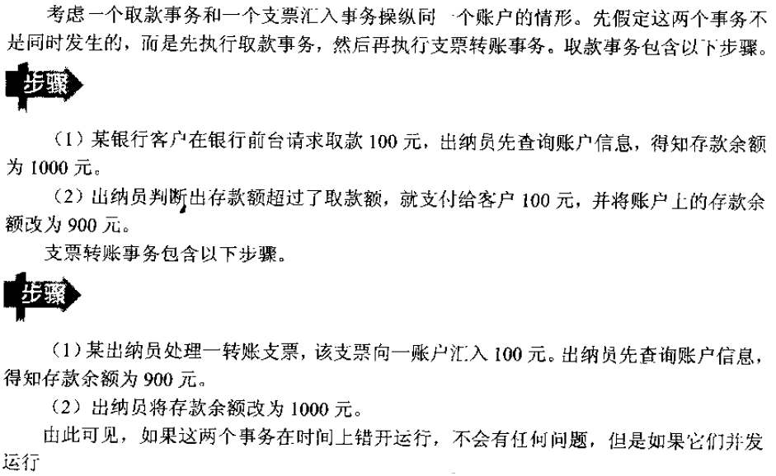
多个事务并发运行时的并发问题
知识点2:案例

Slide 4
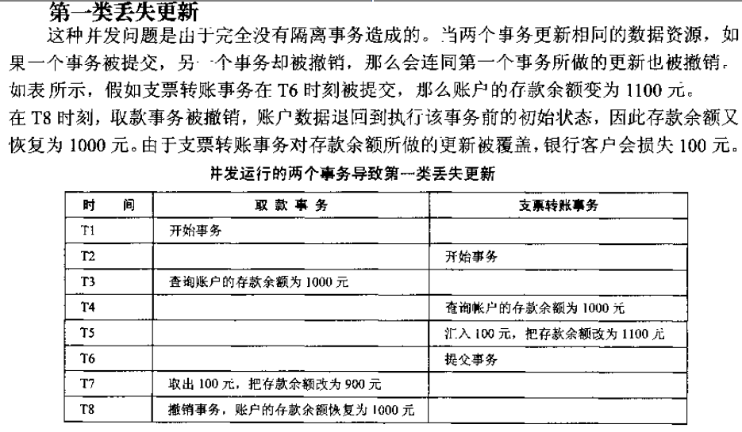
多个事务并发运行时的并发问题
知识点2: 丢失更新

Slide 5
Hibernate数据库级别的并发
知识点3: ANSI 事务隔离级别
ANSI SQL 标准定义了隔离级别,但并不是SQL数据库独有.JTA也定义了同样的隔
离级别.级别越高,成本越高
隔离级别 | 含义
READ_UNCOMMITED | 允许你读取还未提交的改变了的数据。可能导致脏、幻、不可重复读
READ_COMMITTED | 允许在并发事务已经提交后读取。可防止脏读，但幻读和 不可重复读仍可发生
REPEATABLE_READ | 对相同字段的多次读取是一致的，除非数据被事务本身改变。可防止脏、不可重复读，但幻读仍可能发生。
SERIALIZABLE | 完全服从ACID的隔离级别，确保不发生脏、幻、不可重复读。这在所有的隔离级别中是最慢的，它是典型的通过完全锁定在事务中涉及的数据表来完成的。

Slide 6
Hibernate数据库级别的并发
知识点3: ANSI 事务隔离级别
设置隔离级别
每个数据库连接都有默认的隔离级别,通常是读已提交或可重复读.可以通
过数据库配置设置,也可在应用程序中设置.例如Hibernate:
hibernate.connection.isolation = 4
1—Read uncommitted isolation
2—Read committed isolation
4—Repeatable read isolation
8—Serializable isolation
注意:* Hibernate不可能改变在受管环境下由应用服务器提供的数据库连接
的隔离级别,只能通过改变应用服务器配置的方式来改变.
* 设置隔离级别是全局选项,会影响所有的连接和事务.有时需要为某个特定
事务指定更多的限制.
* Hibernate依赖于乐观的并发控制,使用版本检查和悲观锁实现附加的锁支
持（了解）.
Notes:
乐观锁和悲观锁，乐观锁包括版本控制和时间戳

Slide 7
管理session
知识点4:管理session
尽管让程序自主管理 Session 对象的生命周期也是可行的, 但是在实际 Java 应用中, 把管理 Session 对象的生命周期交给 Hibernate 管理, 可以简化 Java 应用程序代码和软件架构
Hibernate 3 自身提供了三种管理 Session 对象的方法
Session 对象的生命周期与本地线程绑定
Session 对象的生命周期与 JTA 事务绑定
Hibernate 委托程序管理 Session 对象的生命周期
在 Hibernate 的配置文件中, hibernate.current_session_context_class 属性用于指定 Session 管理方式, 可选值包括
thread: Session 对象的生命周期与本地线程绑定
jta*: Session 对象的生命周期与 JTA 事务绑定
managed: Hibernate 委托程序来管理 Session 对象的生命周期

Slide 8
管理session
知识点4: Session 对象的生命周期与本地线程绑定
如果把 Hibernate 配置文件的 hibernate.current_session_context_class 属性值设为 thread, Hibernate 就会按照与本地线程绑定的方式来管理 Session
Hibernate 按以下规则把 Session 与本地线程绑定
当一个线程(threadA)第一次调用 SessionFactory 对象的 getCurrentSession() 方法时, 该方法会创建一个新的 Session(sessionA) 对象, 把该对象与 threadA 绑定, 并将 sessionA 返回
当 threadA 再次调用 SessionFactory 对象的 getCurrentSession() 方法时, 该方法将返回 sessionA 对象
当 threadA 提交 sessionA 对象关联的事务时, Hibernate 会自动清理 sessionA 对象的缓存, 然后提交事务, 关闭 sessionA 对象. 当 threadA 撤销 sessionA 对象关联的事务时, 也会自动关闭 sessionA 对象
若 threadA 再次调用 SessionFactory 对象的 getCurrentSession() 方法时, 该方法会又创建一个新的 Session(sessionB) 对象, 把该对象与 threadB绑定, 并将 sessionB 返回

Slide 9
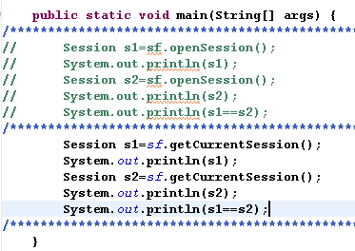
管理session
知识点4:在hibernate中如何配置
* 在hibernate.cfg.xml文件中增加
<!-- 配置session的线程本地化 threadLocal -->
<property name=“hibernate.current_session_context_class">thread</property>
* 不是调用sessionFactory.openSession().而是调用sessionFactory. getCurrentSession().获取session对象.从当前的线程提取session,
* 当前线程如果存在session对象，取出直接使用
* 当前线程如果不存在session对象，获取一个新的session对象和当前的线程绑定

Slide 10
二级缓存
知识点5:理解缓存定义
缓存(Cache): 计算机领域非常通用的概念。它介于应用程序和永久性数据存储源(如硬盘上的文件或者数据库)之间，其作用是降低应用程序直接读写永久性数据存储源的频率，从而提高应用的运行性能。缓存中的数据是数据存储源中数据的拷贝。缓存的物理介质通常是内存

Slide 11
二级缓存
知识点6:理解二级缓存定义
Hibernate中提供了两个级别的缓存
第一级别的缓存是 Session 级别的缓存，它是属于事务范围的缓存。这一级别的缓存由 hibernate 管理的，一般情况下无需进行干预
第二级别的缓存是 SessionFactory 级别的缓存，它是属于进程范围的缓存
Hibernate 的缓存可以分为两类:
内置缓存: Hibernate 自带的, 不可卸载. 通常在 Hibernate 的初始化阶段, Hibernate 会把映射元数据和预定义的 SQL 语句放到 SessionFactory 的缓存中, 映射元数据是映射文件中数据的复制, 而预定义 SQL 语句时 Hibernate 根据映射元数据推到出来的. 该内置缓存是只读的.
外置缓存(二级缓存): 一个可配置的缓存插件. 在默认情况下, SessionFactory 不会启用这个缓存插件. 外置缓存中的数据是数据库数据的复制, 外置缓存的物理介质可以是内存或硬盘

Slide 12
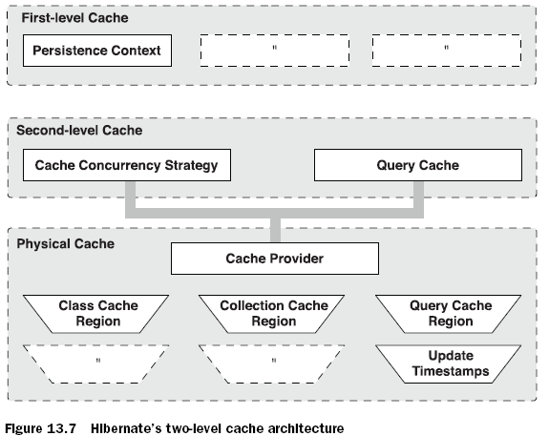
二级缓存
知识点7:hibernate二级缓存的结构

Slide 13
二级缓存
知识点8:理解二级缓存的并发访问策略
transactional （事务型） | 仅在受管理的环境中适用 提供Repeatable Read事务隔离级别 适用经常被读，很少修改的数据 可以防止脏读和不可重复读的并发问题 缓存支持事务，发生异常的时候，缓存也能够回滚
read-write （读写型） | 提供Read Committed事务隔离级别 在非集群的环境中适用 适用经常被读，很少修改的数据 可以防止脏读 更新缓存的时候会锁定缓存中的数据
nonstrict-read-write （非严格读写型） | 适用极少被修改，偶尔允许脏读的数据（两个事务同时修改数据的情况很少见） 不保证缓存和数据库中数据的一致性 为缓存数据设置很短的过期时间，从而尽量避免脏读 不锁定缓存中的数据
read-only （只读型） | 适用从来不会被修改的数据（如参考数据） 在此模式下，如果对数据进行更新操作，会有异常 事务隔离级别低，并发性能高 在集群环境中也能完美运作

Slide 14
二级缓存
知识点9:缓存中存放的数据
适合放入二级缓存中的数据:
很少被修改
不是很重要的数据, 允许出现偶尔的并发问题
不适合放入二级缓存中的数据:
经常被修改
财务数据, 绝对不允许出现并发问题
与其他应用数据共享的数据

Slide 15
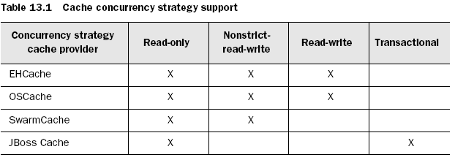
二级缓存
知识点10:缓存提供的供应商
Hibernate 的二级缓存是进程或集群范围内的缓存, 缓存中存放的是对象的散装数据
二级缓存是可配置的的插件, Hibernate 允许选用以下类型的缓存插件:
EHCache: 可作为进程范围内的缓存, 存放数据的物理介质可以是内存或硬盘, 对 Hibernate 的查询缓存提供了支持
OpenSymphony `:可作为进程范围内的缓存, 存放数据的物理介质可以是内存或硬盘, 提供了丰富的缓存数据过期策略, 对 Hibernate 的查询缓存提供了支持
SwarmCache: 可作为集群范围内的缓存, 但不支持 Hibernate 的查询缓存
JBossCache:可作为集群范围内的缓存, 支持 Hibernate 的查询缓存
4 种缓存插件支持的并发访问策略(x 代表支持, 空白代表不支持)

Slide 16
二级缓存
知识点11_1:配置进程范围内的二级缓存(配置ehcache缓存)
1 拷贝ehcache-1.5.0.jar到当前工程的lib目录下
依赖 backport-util-concurrent 和 commons-logging
2 开启二级缓存
<property name="hibernate.cache.use_second_level_cache">true</property>
3 要指定缓存的供应商
<property name="hibernate.cache.provider_class">
org.hibernate.cache.EhCacheProvider</property>
4 指定使用二级缓存的类
* 方法一 在使用类的*.hbm.xml配置
选择需要使用二级缓存的持久化类, 设置它的二级缓存的并发访问策略, <class> 元素的 cache 子元素表明 Hibernate 会缓存对象的简单属性, 但不会缓存集合属性, 若希望缓存集合属性中的元素, 必须在 <set> 元素中加入 <cache> 子元素

Slide 17
二级缓存
知识点11_2:配置进程范围内的二级缓存(配置ehcache缓存)
* 方法二 在hibernate.cfg.xml文件中配置(建议)
<!-- 指定使用二级缓存的类 放在maping下面 -->
<!-- 配置类级别的二级缓存 -->
<class-cache class="cn.itcast.c3p0.Customer" usage="read-write"/>
<class-cache class="cn.itcast.c3p0.Order" usage="read-write"/>
<!-- 配置集合级别的二级缓存 -->
<collection-cache collection="cn.itcast.c3p0.Customer.orders"
usage="read-write"/>
5 配置ehcache默认的配置文件ehcache.xml(名字固定)（放在类路径下）

Slide 18
二级缓存
知识点12:测试二级缓存和散装数据
public void testCache() {
Session session=HibernateUtils.openSession();
Transaction tx=session.beginTransaction();
Customer customer=(Customer)session.load(Customer.class, 4);
System.out.println(customer.getAge());
System.out.println(customer);//测试散装数据
tx.commit();
session.close();
session=HibernateUtils.openSession();
tx=session.beginTransaction();
customer=(Customer)session.load(Customer.class, 4);
System.out.println(customer.getAge());
//cn.itcast.c3p0.Customer@1551b0
System.out.println(customer); //测试散装数据
tx.commit();
session.close();

Slide 19
二级缓存
知识点12:测试类二级缓存和散列数据
session=HibernateUtils.openSession();
tx=session.beginTransaction();
customer=(Customer)session.load(Customer.class, 4);
System.out.println(customer.getAge());
//cn.itcast.c3p0.Customer@1758500
System.out.println(customer); //测试散列 是重组的对象
tx.commit();
session.close();
}

Slide 20
二级缓存
知识点12:测试集合级别的二级缓存（存放查询条件，即OID）
Session session=Session session=HibernateUtils.openSession();
Transaction tx=session.beginTransaction();
//查询客户，关联集合，可以使用立即检索查看效果（2条sql语句）
Customer customer=(Customer)session.load(Customer.class, 1);
System.out.println(customer.getName());
System.out.println(customer.getOrders().size());
tx.commit();
session.close();
session=Session session=HibernateUtils.openSession();
tx=session.beginTransaction();
//不再显示sql语句，从二级缓存中获取
customer=(Customer)session.load(Customer.class, 1);
System.out.println(customer.getName());
System.out.println(customer.getOrders().size());
tx.commit();
session.close();
}

Slide 21
二级缓存
知识点12:测试类级别的二级缓存只适用于get和load获取数据，对query接口可以将数据放置到类级别的二级缓存中，但是不能使用query接口的 list方法从缓存中获取数据；query接口将查询的对象放置到二级缓存的查询缓存
@test
public void testQuery(){
session= HibernateUtils.openSession();
tx=session.beginTransaction();
Query query=session.createQuery("from Customer where id=1");
query.list();
tx.commit();
session.close();
session=HibernateUtils.openSession();
tx=session.beginTransaction();
query=session.createQuery("from Customer where id=1");
query.list();
Customer c = (Customer)session.get(Customer.class,1);//不会查询数据库
c.getName();
tx.commit();
session.close();
}

Slide 22
二级缓存
知识点13:测试一级缓存更新数据会同步到二级缓存
public void testUpdate() {
Session session=sf.openSession();
Transaction tx=session.beginTransaction();
Customer customer=(Customer)session.load(Customer.class, 4);
System.out.println(customer.getAge());
customer.setAge(45);
tx.commit();
session.close();
session=sf.openSession();
tx=session.beginTransaction();
customer=(Customer)session.load(Customer.class, 4);
System.out.println(customer.getAge()); //45
tx.commit();
session.close();
}

Slide 23
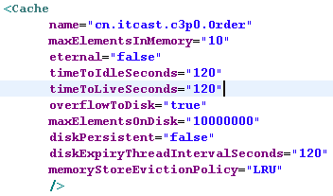
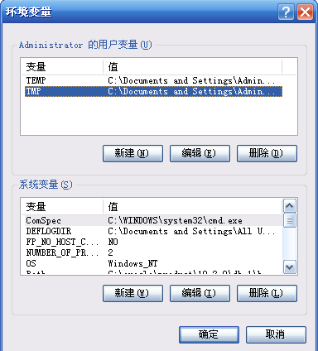
二级缓存
知识点14:测试二级缓存的数据存放到临时目录
配置Order对象的缓存
缓存中只能放10个对象
查看临时目录
Notes:
<ehcache xmlns:xsi="http://www.w3.org/2001/XMLSchema-instance" xsi:noNamespaceSchemaLocation="../config/ehcache.xsd">
<!--
The ehcache-failsafe.xml is a default configuration for ehcache, if an ehcache.xml is not configured.
-->
<diskStore path="D:/temp"/>
<defaultCache
maxElementsInMemory="10"
eternal="false"
timeToIdleSeconds="120"
timeToLiveSeconds="120"
overflowToDisk="true"
maxElementsOnDisk="100000"
diskPersistent="true"
diskExpiryThreadIntervalSeconds="120"
memoryStoreEvictionPolicy="LRU"
/>
<Cache
name="cn.itcast.dcache.Order"
maxElementsInMemory="1"
eternal="true"
overflowToDisk="true"
maxElementsOnDisk="100000"
diskPersistent="true"
diskExpiryThreadIntervalSeconds="120"
memoryStoreEvictionPolicy="LRU"
/>
</ehcache>

Slide 24
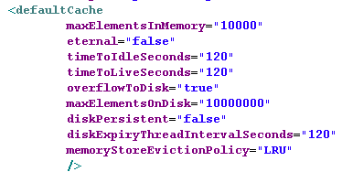
二级缓存
知识点14:配置进程范围内的二级缓存(配置ehcache缓存)
ehcache.xml文件
<diskStore path="D:\cache" />
<cache name=""
maxElementsInMemory="10“
eternal=“true"
overflowToDisk="true“
maxElementsOnDisk=“10000000”
diskPersistent="false“
diskExpriyThreadIntervalSeconds=“120” />
</ehcache>
所有配置的二级缓存的默认使用的配置

Slide 25
二级缓存
知识点14:配置进程范围内的二级缓存(配置ehcache缓存)
<diskStore>:指定一个目录, 当 EHCache 把数据写到硬盘上时, 将把数据写到这个文件目录下. 默认是C:\WINDOWS\Temp
<defaultCache>: 设置缓存的默认数据过期策略
<cache> 设定具体的命名缓存的数据过期策略
使用name属性，cn.itcast.second.Order
每个命名缓存代表一个缓存区域，每个缓存区域有各自的数据过期策略。命名缓存机制使得用户能够在每个类以及类的每个集合的粒度上设置数据过期策略。

Slide 26
二级缓存
知识点14:配置进程范围内的二级缓存(配置ehcache缓存)
cache元素的属性
name:设置缓存的名字,它的取值为类的全限定名或类的集合的名字
maxElementsInMemory :设置基于内存的缓存中可存放的对象最大数目
eternal:设置对象是否为永久的,true表示永不过期,此时将忽略timeToIdleSeconds 和 timeToLiveSeconds属性; 默认值是false
timeToIdleSeconds:设置对象空闲最长时间,以秒为单位, 超过这个时间,对象过期。当对象过期时,EHCache会把它从缓存中清除。如果此值为0,表示对象可以无限期地处于空闲状态。
timeToLiveSeconds:设置对象生存最长时间,超过这个时间,对象过期。 如果此值为0,表示对象可以无限期地存在于缓存中. 该属性值必须大于或等于 timeToIdleSeconds 属性值
overflowToDisk:设置基于内在的缓存中的对象数目达到上限后,是否把溢出的对象写到基于硬盘的缓存中
diskPersistent 当jvm结束时是否持久化对象 true false 默认是false
diskExpiryThreadIntervalSeconds 指定专门用于清除过期对象的监听线程的轮询时间
memoryStoreEvictionPolicy - 当内存缓存达到最大，有新的element加入的时候， 移除缓存中element的策略。默认是LRU（最近最少使用），可选的有LFU（最不常使用）和FIFO（先进先出）

Slide 27
二级缓存
知识点14:测试二级缓存的数据存放到临时目录
//测试缓存溢出存放到临时目录
@Test
public void testowerFlow() {
Session session=Session session=HibernateUtils.openSession();
Transaction tx=session.beginTransaction();
Query query=session.createQuery(" from Order o");
//30个对象
query.list().size();
tx.commit();
session.close();
}

Slide 28
二级缓存
知识点15:时间戳缓存区域
Hibernate 提供了和查询相关的缓存区域:
时间戳缓存区域: org.hibernate.cahce.UpdateTimestampCache
时间戳缓存区域存放了对于查询结果相关的表进行插入, 更新或删除操作的时间戳. Hibernate 通过时间戳缓存区域来判断被缓存的查询结果是否过期, 其运行过程如下:
T1 时刻执行查询操作, 把查询结果存放在 QueryCache 区域, 记录该区域的时间戳为 T1
T2 时刻对查询结果相关的表进行更新操作, Hibernate 把 T2 时刻存放在 UpdateTimestampCache 区域.
T3 时刻执行查询结果前, 先比较 QueryCache 区域的时间戳和 UpdateTimestampCache 区域的时间戳, 若 T2 >T1, 那么就丢弃原先存放在 QueryCache 区域的查询结果, 重新到数据库中查询数据, 再把结果存放到 QueryCache 区域; 若 T2 < T1, 直接从 QueryCache 中获得查询结果

Slide 29
二级缓存
知识点15:测试时间戳缓存区域
public void testUpdateTimeStampCache() {
Session session=Session session=HibernateUtils.openSession();
Transaction tx=session.beginTransaction();
Customer customer=(Customer)session.load(Customer.class, 4);//T1
System.out.println(customer.getAge());
//注意：不能使用set的方式更新数据，因为set的方式清理session的一级缓存和二级缓存没有关系
Query query=session.createQuery("update Customer c
set c.age=55 where c.id=4");
query.executeUpdate();//T2
tx.commit();
session.close();
session=Session session=HibernateUtils.openSession();
tx=session.beginTransaction();
//T2>T1重新查询数据库
customer=(Customer)session.load(Customer.class, 4);
System.out.println(customer.getAge());
tx.commit();
session.close();
}

Slide 30
二级缓存
知识点16: Query 接口的 iterate() 方法
Query 接口的 iterate() 方法
同 list() 一样也能执行查询操作
list() 方法执行的 SQL 语句包含实体类对应的数据表的所有字段
Iterate() 方法执行的SQL 语句中仅包含实体类对应的数据表的 ID 字段
当遍历访问结果集时, 该方法先到 Session 缓存及二级缓存中查看是否存在特定 OID 的对象, 如果存在, 就直接返回该对象, 如果不存在该对象就通过相应的 SQL Select 语句到数据库中加载特定的实体对象
大多数情况下, 应考虑使用 list() 方法执行查询操作. iterate() 方法仅在满足以下条件的场合, 可以稍微提高查询性能:
要查询的数据表中包含大量字段
启用了二级缓存, 且二级缓存中可能已经包含了待查询的对象

Slide 31
二级缓存
知识点16: Query 接口的 iterator() 方法
//iterator 先到数据库中检索符合条件的id,然后根据id分别到一级和二级缓冲中查找对象
//(没有在查询数据库,每次只能查一个,可能导致n+1次查询 )
public void testIterator() {
Session session=Session session=HibernateUtils.openSession();
Transaction tx=session.beginTransaction();
Query query=session.createQuery(" from Order o where o.id<11");
query.list().size();
tx.commit();
session.close();
session=HibernateUtils.openSession();
tx=session.beginTransaction();
query=session.createQuery(" from Order o");
Iterator<Order> it=query.iterate();
while(it.hasNext()){
System.out.println(it.next().getOrderNumber());
}
tx.commit();
session.close();
}

Slide 32
二级缓存
知识点17: 查询缓存
对于经常使用的查询语句, 如果启用了查询缓存, 当第一次执行查询语句时, Hibernate 会把查询结果存放在查询缓存中. 以后再次执行该查询语句时, 只需从缓存中获得查询结果, 从而提高查询性能
查询缓存使用于如下场合:
应用程序运行时经常使用查询语句
很少对与查询语句检索到的数据进行插入, 删除和更新操作
使用查询缓存的步骤
配置二级缓存, 因为查询缓存依赖于二级缓存
在 hibernate 配置文件中启用查询缓存
<property name=“hibernate.cache.use_query_cache">true</property>
对于希望启用查询缓存的查询语句, 调用 Query 的 setCacheable(true) 方法
查询缓存可以缓存属性！！！！

Slide 33
二级缓存
知识点17: 查询缓存
public void testQueryCache() {
Session session=HibernateUtils.openSession();
Transaction tx=session.beginTransaction();
Query query=session.createQuery("select c from Customer c");
/*
* 设置查询缓存
* * 如果查询缓存存在 直接返回
* * 如果查询缓存不存在 查询数据库 将查询结果放置到查询缓存中
*/
query.setCacheable(true);//先不加，再添加，看效果
query.list();
tx.commit();
session.close();
Session session=Session session=HibernateUtils.openSession();
tx=session.beginTransaction();
query=session.createQuery("select c from Customer c");
query.setCacheable(true);//先不加，再添加，看效果
query.list();
tx.commit();
session.close();}

